Slide 1




Mazumdar Shaw Medical CentreでのPCR検査について
営業時間（月ー土1000−1700）内にMazumdar Shaw Medical Centre１階のフロントデスクで直接申し込み
予約・テスト問い合わせ: Mr Kiran : +91 95389 65938（英語のみ）
gregory.kumark@narayanahealth.org
日本人患者向け全体問い合わせ
Mrs. Vennila : Mobile : +91 95380 34548（英語のみ）
1 予約・問い合わせ
パスポート、E-Ticket等搭乗便がわかるもの
病院の登録様式（新規患者登録様式及びICMR Specimen Referral。現地記載可だが事前記載の上持参を強く推奨）
2 持参する物
一人当たり Rs 1100
（登録費 Rs 100、RTPCRテストRs 800、日本政府様式 Rs 200）
支払いは現地にて現金、クレジット・デビットカード、PaytmまたはGooglePay対応
3 支払い
２４〜４８時間以内に発給。
病院での受け取り、または電子メール（PDF)の選択
テスト結果・証明書問い合わせ:
Mr Srinivasa : Mobile : +91 95388 95989
4 検査結果受け取り
２種類の証明書が発給されますが、病院の様式のものは帰国に際して使用しません。PDFで受け取った場合、必ず片面印刷して日本政府様式のみ提出してください。

Slide 2
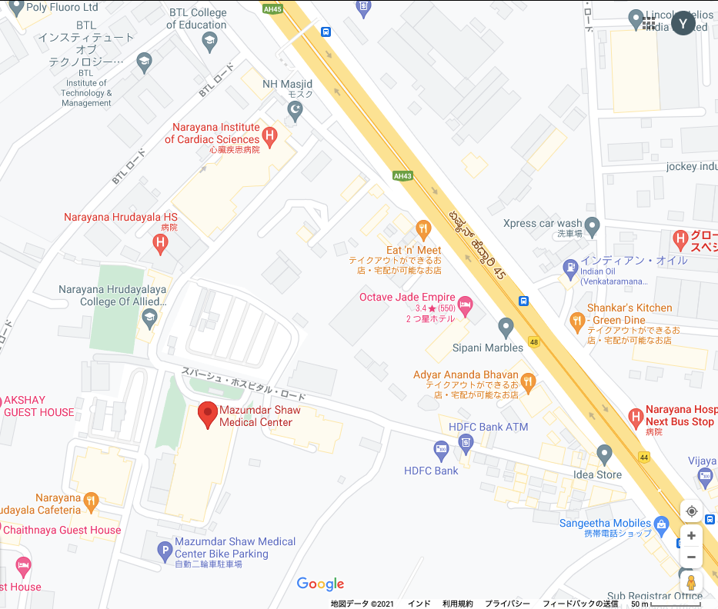
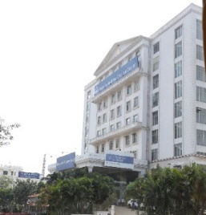
Mazumdar Shaw Medical Centreの場所
市街地よりElectronics Cityを抜けた先、Narayana Health City内。
診療科ごとに病棟とPCR検査の受付窓口があるので注意。日本政府様式に対応するPCR検査を行っているのは写真のMazumdar Shaw Medical Centreのみ
↑ベンガルール市街地方向
場所：
258/A, Bommasandra Industrial Area, Hosur Road, Anekal Taluk, Bangalore, Karnataka – 560099
一般問い合わせ：
186 0208 0208

